Slide 1

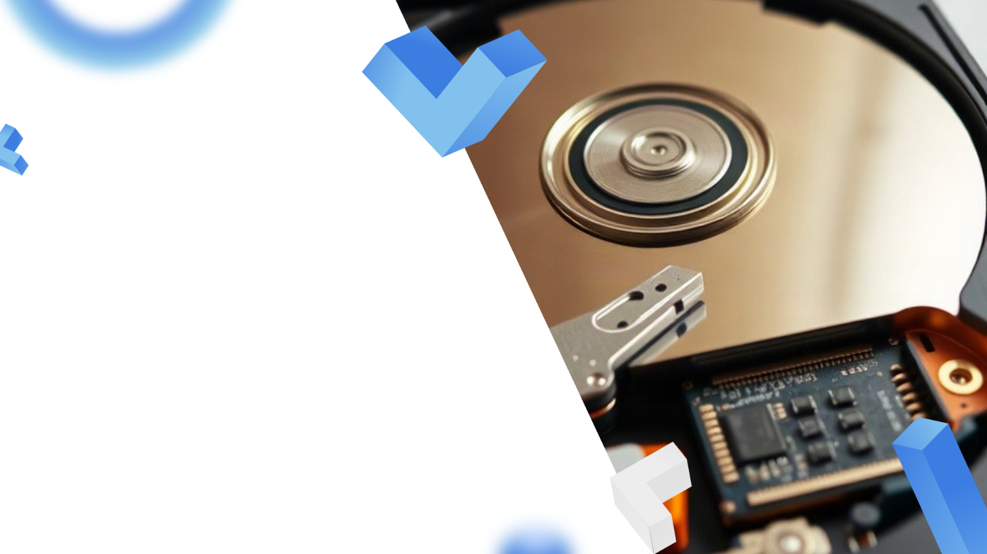
Принцип работы SSD и HDD: Магнитная запись и флеш-память
Автор презентации: Presentacium.ru

Slide 2

Введение
В презентации рассмотрим принципы работы и основные компоненты HDD и SSD, сравним их характеристики, обсудим преимущества и недостатки каждого типа накопителей. Особое внимание уделим скорости чтения и записи, времени доступа и влиянию износа на производительность HDD.

Slide 3

Основные компоненты HDD
1
Внутри жёсткого диска (HDD) есть несколько ключевых компонентов: магнитные пластины, которые могут достигать толщины 1,5–2 микрометра и вращаются со скоростью до 15 000 оборотов в минуту, блок магнитных головок для чтения и записи данных и шпиндельный двигатель, обеспечивающий вращение пластин.
2
Эти компоненты совместно создают надёжную систему хранения, способную выдержать до 500 ТБ информации на современных HDD-устройствах.
3
Контроллер управления регулирует взаимодействие между блоком головок и магнитными пластинами, обеспечивая стабильную работу накопителя.

Slide 4

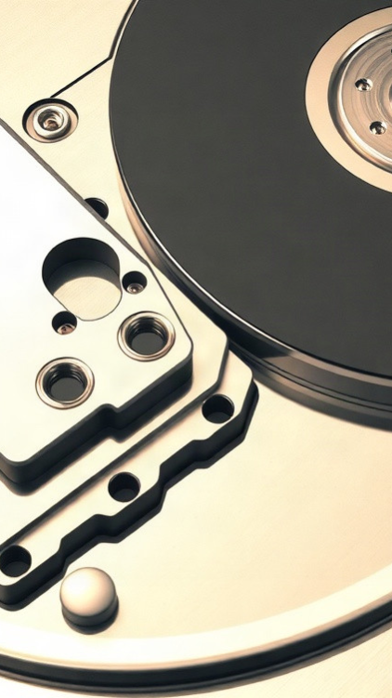
Принцип магнитной записи
Принцип магнитной записи основан на свойстве магнитных материалов сохранять намагниченность после снятия внешнего магнитного поля.
В жёстких дисках (HDD) данные записываются на вращающиеся магнитные пластины с помощью записывающей головки.
Информация кодируется в виде магнитных доменов, где каждому значению бита соответствует определённая ориентация магнитных моментов, например, 0 или 1, сохраняемая в миллиардах таких ячеек на пластине.

Slide 5
Недостатки HDD
1
Средняя скорость передачи данных у HDD может варьироваться в пределах 150–200 МБ/с, что значительно ниже, чем у современных SSD, достигающих до 5000 МБ/с.
2
Время доступа к данным на HDD в среднем составляет 5–10 миллисекунд, что делает их менее эффективными по сравнению с SSD, где этот показатель может быть в десятки раз меньше.
3
Кроме того, HDD более подвержены механическим повреждениям и могут потерять данные при ударах или вибрациях, в то время как SSD более устойчивы к физическим воздействиям.

Slide 6

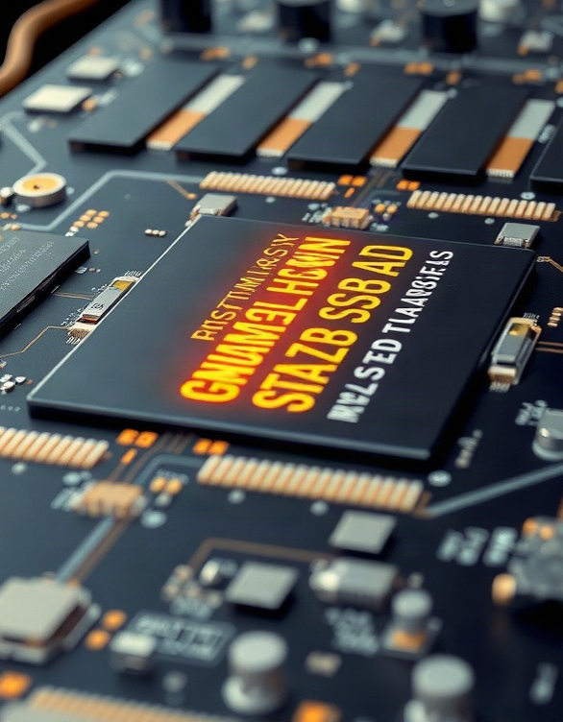
Принцип работы SSD
SSD использует технологию флеш-памяти NAND, что позволяет записывать и считывать данные на микросхемах.
При записи информации данные преобразуются в электрические сигналы и сохраняются в ячейках памяти, а при чтении информация извлекается оттуда без физического перемещения частей, как в случае с HDD. Скорость чтения и записи данных на SSD может достигать нескольких сотен мегабайт в секунду, что значительно выше, чем у HDD.

Slide 7

Преимущества SSD
1
2
3
Скорость работы SSD-накопителей в среднем в 10 раз выше, чем у HDD: время загрузки операционной системы и приложений сокращается до нескольких секунд.
Ресурс записи SSD-накопителей достигает более 7000 циклов перезаписи на ячейку, что обеспечивает стабильную работу в течение 5–7 лет при активном использовании.
SSD-накопители компактнее и энергоэффективнее HDD, что делает их идеальным решением для мобильных устройств и серверов.

Slide 8

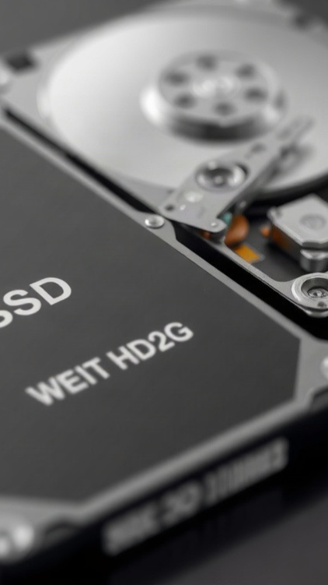
Недостатки SSD
Стоимость гигабайта SSD-накопителей выше, чем у HDD: цены на SSD могут варьироваться от 0,5 до 3 долларов за гигабайт, в то время как HDD стоят примерно 0,1 доллара за гигабайт.
Ресурс записи SSD-накопителей ограничен определённым количеством циклов перезаписи, например, некоторые модели выдерживают до 100 000 циклов, после чего их производительность может снижаться.
Также SSD-накопители более чувствительны к физическим повреждениям, особенно к сильным ударам и перепадам температур, что может привести к потере данных.

Slide 9
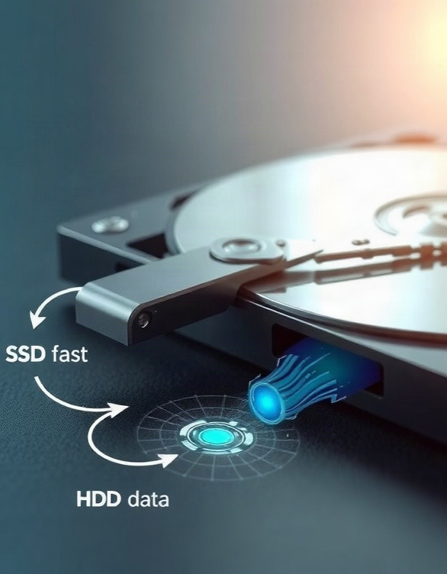
Сравнительная таблица характеристик
Скорость чтения данных у SSD-накопителей достигает 500–7000 МБ/с, в то время как у HDD — обычно не превышает 200–500 МБ/с. Среднее время доступа к данным у SSD составляет 0,1–0,2 мс, в то время как у HDD — около 5–10 мс. Ресурс перезаписи у SSD составляет от 10 до 100 тысяч циклов, в то время как HDD может выдержать миллионы циклов записи.

Slide 10

Влияние износа на производительность HDD
Износ жёсткого диска (HDD) приводит к снижению скорости вращения шпинделя до 5400 об/мин с возможных 7200 об/мин, что уменьшает время доступа к данным на 20–30%.
Среднее время безотказной работы HDD составляет около 500 000 часов, однако износ магнитной поверхности и механических компонентов сокращает производительность на 30–40% к концу срока службы. Потеря секторов и увеличение числа битых блоков данных снижают общую надёжность хранения информации, что может привести к потере до 5% данных при интенсивной эксплуатации.

Slide 11
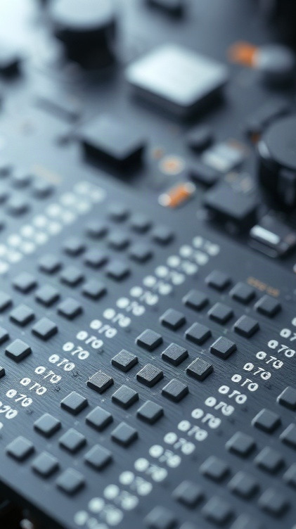
Особенности флеш-памяти
Флеш-память основана на изменении состояния заряда в ячейках памяти, что позволяет достигать скорости чтения и записи данных до 500 МБ/с.
Этот тип памяти характеризуется высокой надёжностью и долговечностью: количество циклов перезаписи может достигать 100 000 раз, а среднее время сохранения данных составляет около 10 лет. Кроме того, флеш-память обладает компактностью и энергоэффективностью, что делает её идеальным решением для мобильных устройств и портативных приложений.

Slide 12
Сравнение времени доступа
Среднее время доступа к данным на жёстком диске HDD составляет около 10–15 миллисекунд, в то время как у SSD этот показатель варьируется в пределах 0,1–1 миллисекунды.
Это означает, что SSD может обеспечить более чем в 10 раз более быстрый доступ к данным по сравнению с HDD.
Такое различие делает SSD предпочтительным выбором для систем, где критично важна скорость загрузки и обработки информации.

Slide 13

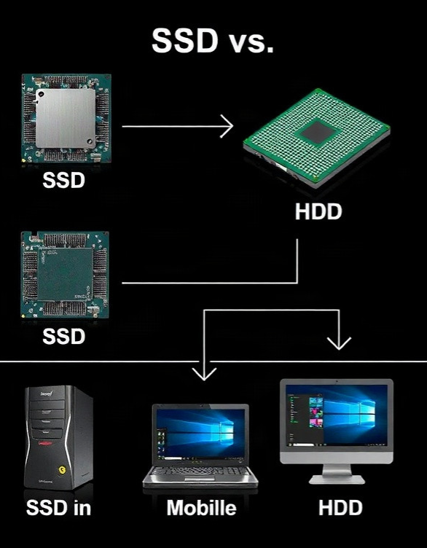
Применение SSD и HDD
Диаграмма показывает процентное распределение применения SSD и HDD в различных устройствах. Наибольшая доля использования SSD и HDD приходится на центральные процессоры, мобильные устройства и настольные ПК. Параметры представлены в процентах.

Slide 14

Спасибо за внимание!
Спасибо за внимание. В этой презентации мы рассмотрели основные отличия между HDD и SSD, а также их компоненты и принципы работы. Мы также сравнили скорость чтения и записи, время доступа и другие характеристики, чтобы помочь вам лучше понять преимущества и недостатки каждого типа накопителя. Надеемся, что информация была полезной и интересной!.

